Slide 1

Healthec
Gestión de Proyectos de Software
19130959 Fernando Pérez Romero
19130932 Carlos Daniel Lopez Romo
19130984 Angel Dario Vidaña Vargas
20130022 Omar Adrián Tapia Guzmán
20130053 Carlos Antonio Madrigal Trejo
18/05/2023

Slide 2
Índice
Introducción.
Antecedentes, problemática y justificación.
Objetivos.
Estándar en el desarrollo de software.
Metodología.
Casos de éxito.
Presupuesto.
Monitoreo, evaluación e informes.
Sustentabilidad: administración y financiamiento para el programa.
Materiales de apoyo.
Conclusiones.
Referencias.

Slide 3

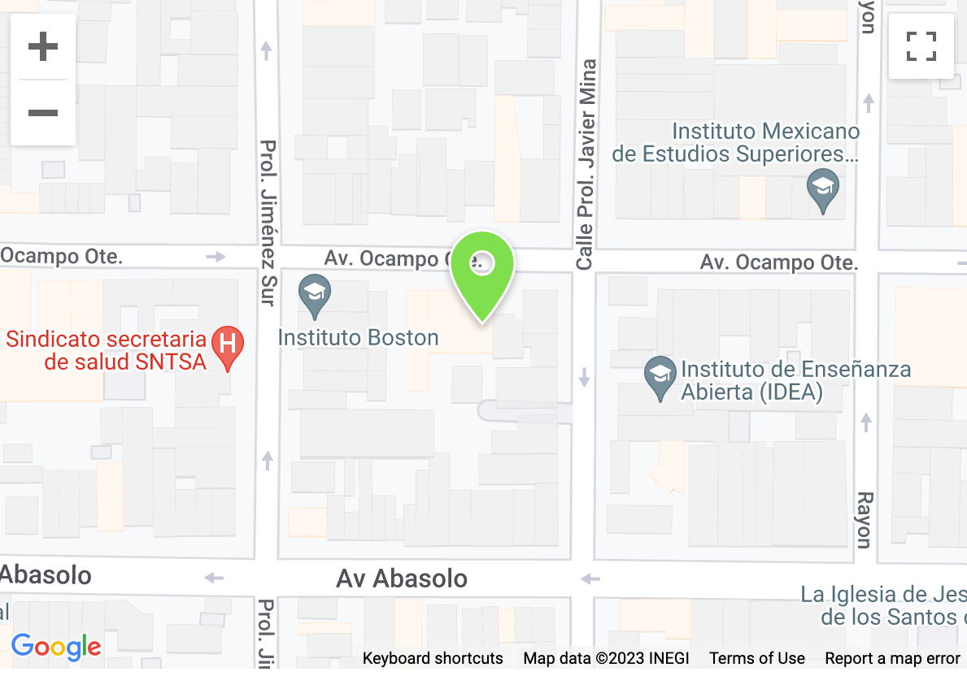
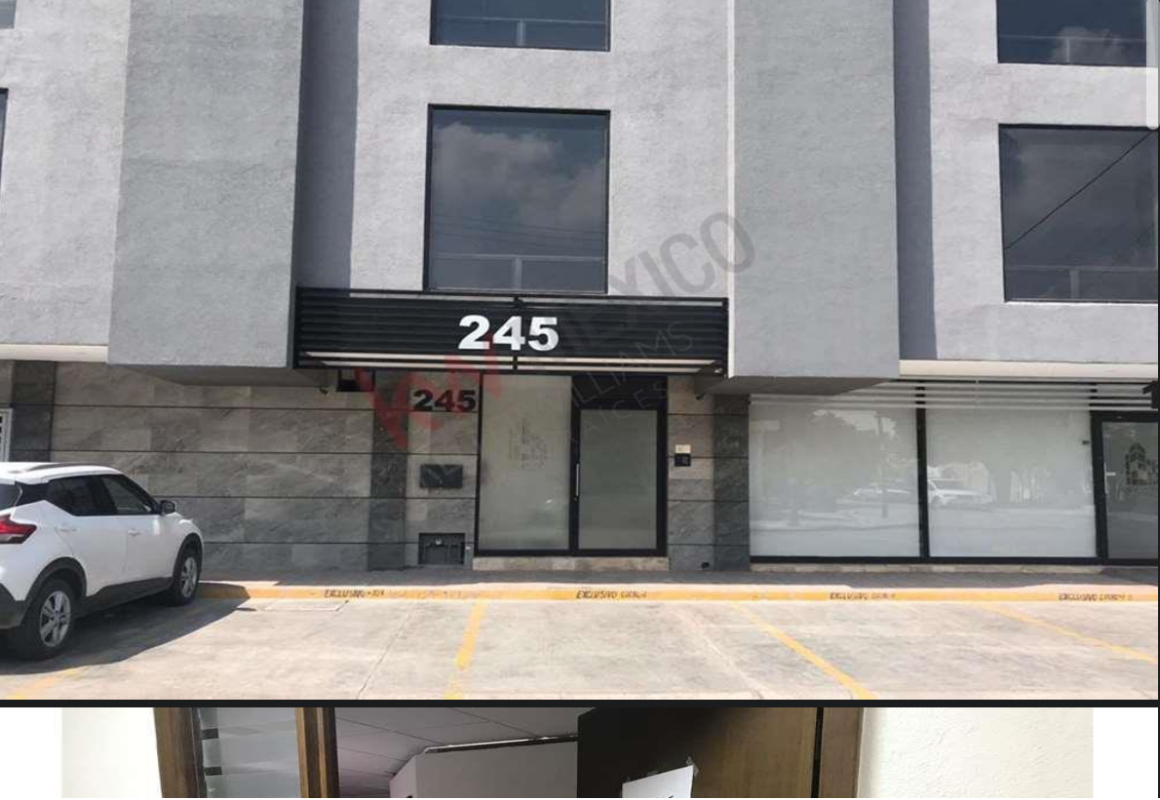
Introducción
Somos la empresa DO-CAF dedicada al desarrollo de software. Nuestra sede se encuentra en Torreón. Nos pueden encontrar en: Av. Ocampo #245 Colonia Centro CP 27000. Torreón Coahuila
Actualmente nos especializamos en el desarrollo de aplicaciones móviles. Nuestra misión como empresa es desarrollar software confiable, innovador y de calidad.

Slide 4
Introducción
Actualmente las apps forman parte fundamental de nuestro día a día facilitando nuestras actividades, sin embargo a pesar de ser tan útiles también pueden crear complicaciones para nuestra salud mental provocando problemas relacionados con la alimentación, sueño, memoria, entre otros problemas como lo son la ansiedad, estrés y depresión, esto causado por la forma de utilización excesiva de las mismas. Es por esto que a partir de ellas se decidió crear una aplicación (Healthec) que ayudará a los usuarios con estos problemas a tener un mejor control de su salud física y mental. El propósito principal de la aplicación es dar información acerca de una vida saludable con módulos para cada una de las áreas que pueden afectar el mal uso de las apps.

Slide 5
Introducción
Alimentación
El módulo proporciona información alimenticia basada en recetas, teniendo como opciones ingredientes comunes en casa para el filtrado de las mismas así facilitando al usuario la selección de recetas de su agrado, además de la facilidad de tener un platillo sano con ingredientes al alcance.
Meditación
El módulo proporciona música relajante para diferentes situaciones teniendo en cuenta el estado emocional del usuario para mitigar emociones negativas. Además cuenta con ejercicios de relajación tanto de respiración como físicas, útiles para conciliar el sueño o bien aliviar síntomas negativos.
Sueño
El módulo proporciona información relacionada a la actividad de sueño del usuario, donde a partir del sensor de movilidad integrado en el smartphone registrará la conducta del usuario, mostrando una aproximación del tiempo real de descanso del mismo.
Recordatorios
El módulo proporciona un mecanismo de recordatorio en donde el usuario especificará el motivo del recordatorio, fecha y hora para que en el momento indicado el smartphone notifique al usuario de su nota, su principal propósito es recordar citas. Además se cuenta con una lista de información relacionada a medicamentos comunes en casa que podrían ser útiles para una solución rápida a algún síntoma.
Consejos
En diferentes vistas de la aplicación se muestran consejos y frases motivacionales que ayudarán al usuario a sentirse mejor emocionalmente y ayudarán a tener un estilo de vida mejor.

Slide 6


Antecedentes, problemática y justificación
Con anterioridad los problemas mentales iban más relacionados a eventos traumáticos o situaciones con mucha carga emocional que afectan en la salud de las personas, sin embargo con la introducción de las tecnologías a la vida diaria de las personas empezó a verse afectación a las rutinas de sueño y equilibrio emocional provocado por el uso inconsciente de las aplicaciones. Para poder desarrollar el proyecto se tuvo que hacer una investigación acerca de las formas de contrarrestar estos padecimientos negativos por el mal uso de la tecnología, los cuales nos dieron pauta para la implementación del código en la aplicación.

Slide 7

Antecedentes, problemática y justificación
Es importante mantener un estilo de vida saludable debido a los múltiples beneficios que conlleva para nuestro bienestar físico, mental y emocional. Adoptar hábitos saludables, como una alimentación equilibrada, la práctica regular de ejercicios de meditación y un descanso adecuado, contribuye a prevenir enfermedades crónicas, fortalecer nuestro sistema inmunológico y mejorar nuestra calidad de vida en general. Además, un estilo de vida saludable nos brinda mayor energía y vitalidad, nos ayuda a mantener un peso adecuado, a reducir el estrés y a mejorar nuestra autoestima. Asimismo, promueve una mayor longevidad y nos permite disfrutar de una vida más plena y activa. En definitiva, mantener un estilo de vida saludable nos permite cuidar de nuestra salud y disfrutar de una vida más equilibrada, satisfactoria y productiva.

Slide 8
Objetivos
Objetivo general:
Desarrollar una aplicación que ayude a formar hábitos de salud a las personas a través de herramientas enfocadas.
Objetivos específicos:
Crear una aplicación amigable y de fácil uso para el usuario
Proporcionar al usuario recordatorios para tomar medicamentos y citas médicas.
Ofrecer información y recomendaciones sobre un sueño saludable.
Ofrecer información sobre recetas saludables diariamente.
Ofrecer una guía para poder realizar ejercicios de relajación a través de la respiración con un asistente auditivo.
Ofrecer un informe del tiempo dedicado al sueño diario.

Slide 9
Estándar en el desarrollo de software
Estándares de Codificación en Java Android Studio.
Convención de nomenclatura: Utilizar nombres descriptivos y significativos para tus clases, métodos, variables y recursos.
Organización del código: Mantener una estructura de paquetes lógica y ordenada para tus clases. Agrupa las clases relacionadas en los mismos paquetes y utiliza subpaquetes si es necesario.
Comentarios: Utilizar comentarios adecuados para documentar tu código. Explica la funcionalidad, los algoritmos importantes y cualquier información relevante para facilitar la comprensión del código por parte de otros desarrolladores.
Uso de recursos y dimensiones: Utilizar adecuadamente los recursos y dimensiones definidos en los archivos XML para mantener una interfaz de usuario coherente en diferentes dispositivos y tamaños de pantalla.

Slide 10
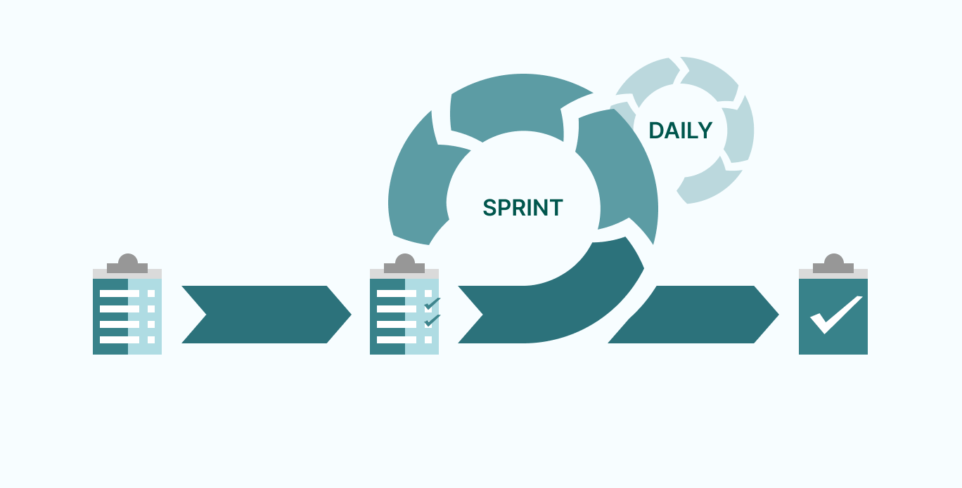
Metodología
En el proyecto de desarrollo de la aplicación, se aplicó la metodología Scrum para gestionar y organizar el proceso de trabajo de manera eficiente. Scrum es un marco de trabajo ágil que se basa en la iteración y la colaboración entre los miembros del equipo. En este proyecto, se utilizó un enfoque de desarrollo iterativo en el cual se dividieron las tareas en sprints, periodos de tiempo cortos y fijos que llegaron a ser de una semana en el periodo de investigación e implementación, sin embargo en este último se compartieron los sprints asignados a cada uno de los módulos para tener más tiempo de desarrollo. Durante cada sprint, se establecieron objetivos específicos y se priorizaron las funcionalidades a desarrollar.

Slide 11
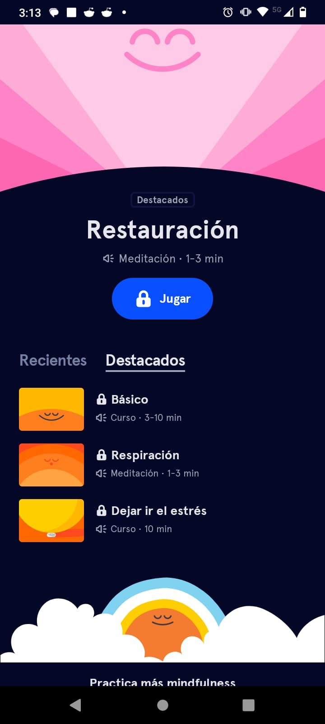
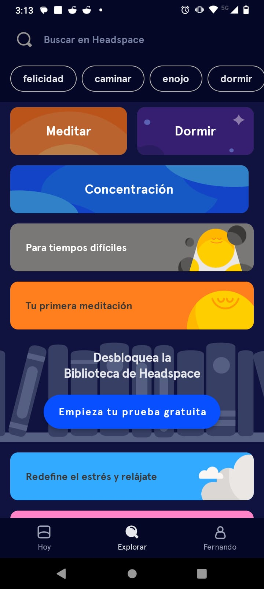
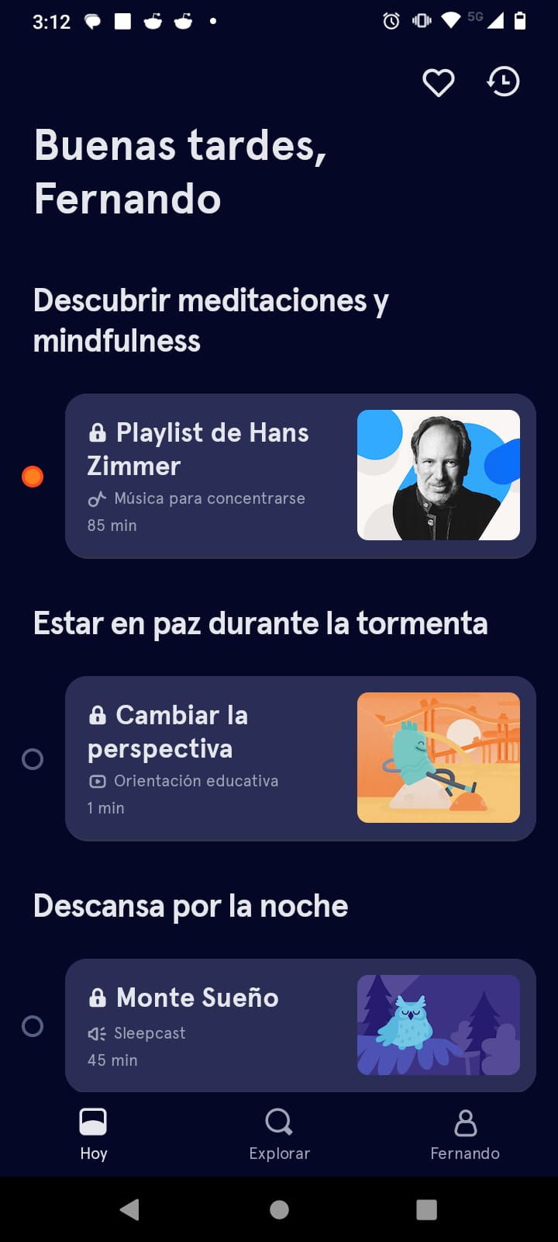
Casos de éxito
Headspace

Slide 12
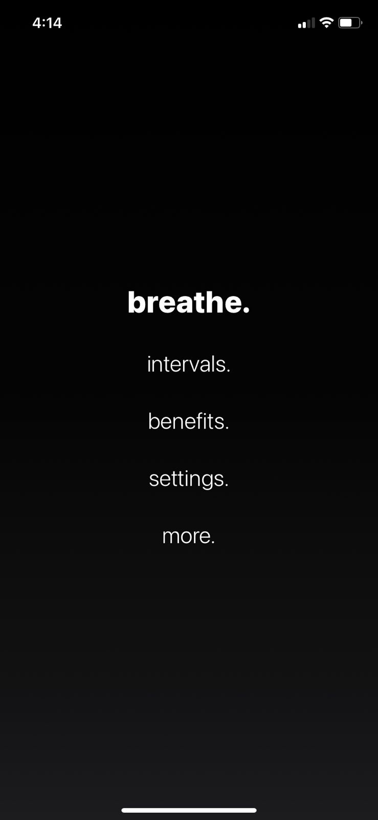
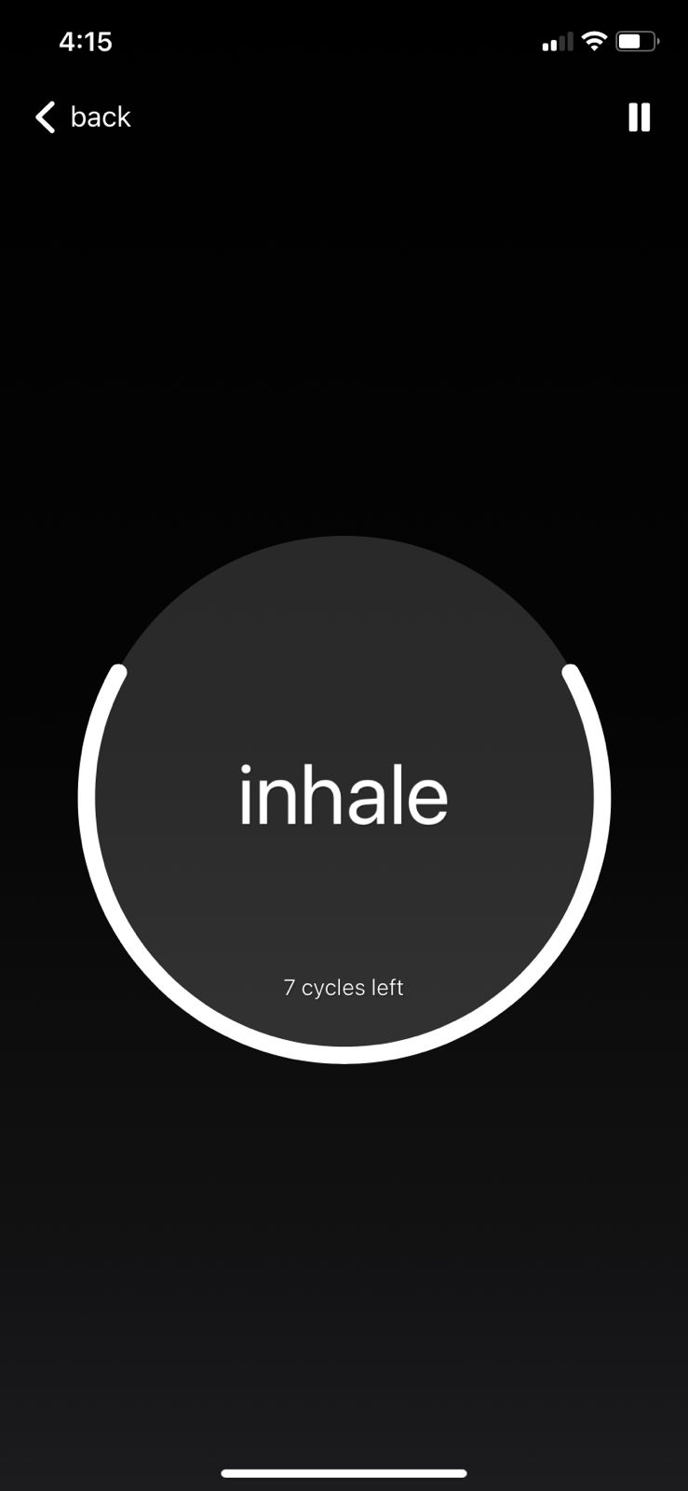
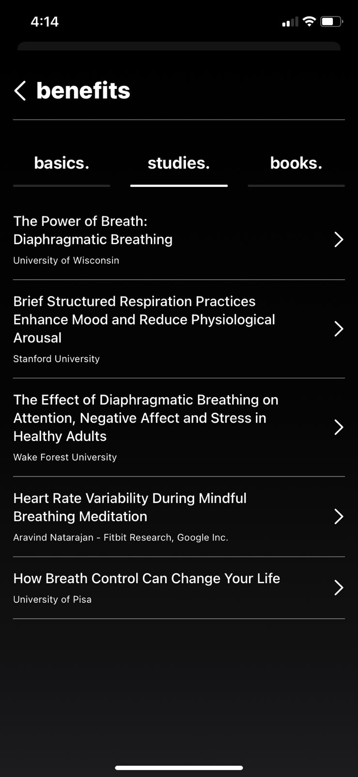
Casos de éxito
IBrethe

Slide 13
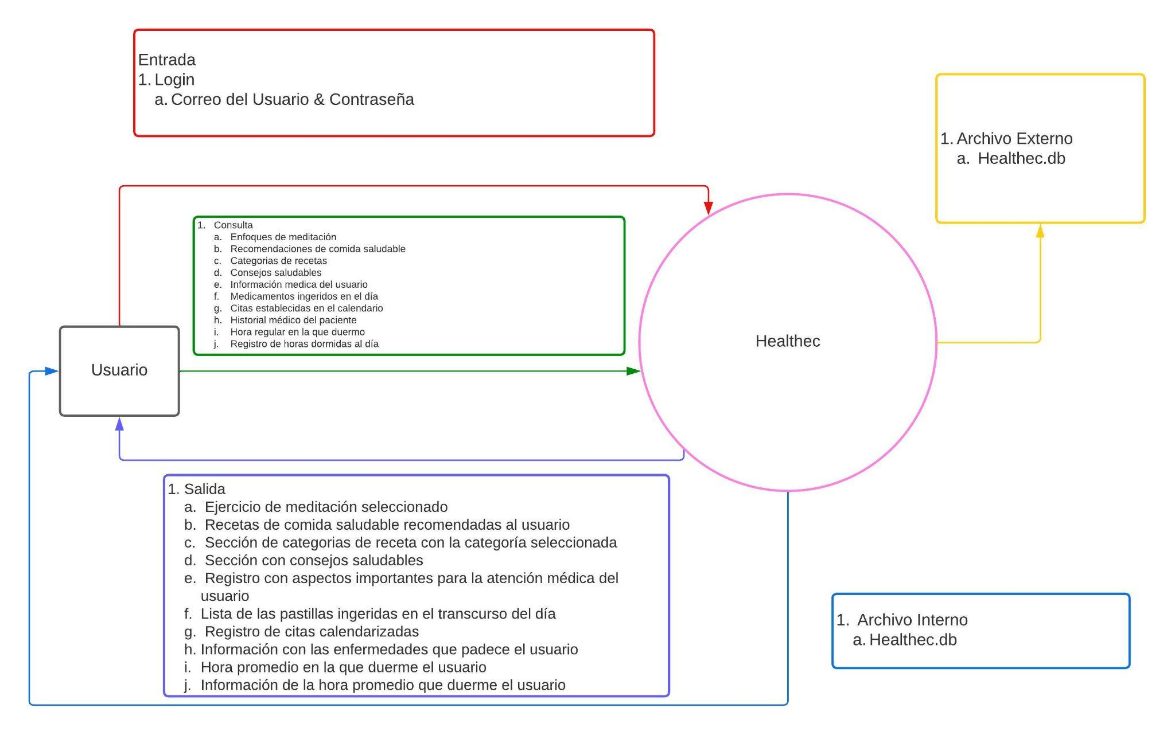
Presupuesto
Puntos de Función:

Slide 14
Elemento\Complejidad | Cantidad | Complejidad | Total(Cantidad * Complejidad)
Entradas | 1 | 4 | 4
Salidas Externas | 10 | 5 | 50
Consultas Externas | 10 | 4 | 40
Archivos Internos | 1 | 10 | 10
Archivos Externos | 1 | 7 | 7
 |  | Total (PFSA) | 111

Slide 15
Número de Factor | Factor | Valor (0-5) | Explicación
1 | Comunicación de datos | 1 | Los únicos datos que se encuentran en la app son insertados de forma remota, el usuario no tiene interacción directa con la bd.
2 | Proceso distribuido | 1 | La aplicación recibe datos únicamente de la base de datos interna en el celular.
3 | Rendimiento | 0 | La aplicación está pensada para correr en celulares de cualquier gama
4 | Configuración de explotación compartida | 4 | La aplicación requiere de utilizar sensores del celular
5 | Tasa de transacciones | 1 | La tasa de transacciones que contiene la aplicación es mínima ya que se utiliza únicamente memoria del celular
6 | Entrada de datos en línea | 3 | La entrada de datos es concurrente en ciertas funciones de la app por la actualización de información ajena al usuario.

Slide 16
Número de Factor | Factor | Valor (0-5) | Explicación
7 | Eficiencia en el usuario final | 4 | Se trata de hacer el diseño más simple posible para que personas mayores de edad puedan utilizarlo.
8 | Actualizaciones en línea | 2 | Se actualizan las carpetas de control online de forma calendarizada.
9 | Lógica de proceso interno compleja | 1 | Tiene procesamiento lógico matemático.
10 | Reusabilidad del código | 1 | La aplicación responde a un nicho en específico de usuarios, pero aún así puede ser reutilizable.
11 | Conversión e instalación contempladas | 1 | No se requiere que el usuario realice pasos especiales para la instalación de la app.
12 | Facilidad de operación | 0 | La app no necesita modificaciones posteriores a su instalación de la app

Slide 17
Número de Factor | Factor | Valor (0-5) | Explicación
13 | Instalaciones múltiples | 0 | No se necesita que el usuario tenga más de un dispositivo con la app instalada.
14 | Facilidad de operación | 0 | No se debe realizar ningún esfuerzo en específico para realizar cambios en la app.
Suma | FCT = .65 + .01 * 18 = .83 | 18
 | PF = 111 * .83 = 92.13

Slide 18
Atributos del producto | Evaluación | Valor | Explicación
RELY | Baja | .88 | El efecto en la app trae como consecuencia simplemente un desagrado con el usuario final.
DATA | Normal | 1 | La base de datos es pequeña ya que hay una en el dispositivo.
CPLX | Baja | .85 | Los módulos tienen expresiones matemáticas simples.
DOCU | Normal | 1 | No se requiere mucha documentación del código.
RUSE | Normal | 1 | La reutilización del código es normal.

Slide 19
Atributos de la computadora | Evaluación | Valor | Explicación
TIME | Baja | 1 | El tiempo de ejecución tiene un porcentaje bajo en su restricción.
STOR | Normal | 1 | No se requiere programar para un ambiente donde haya un volumen bajo de almacenamiento.
VIRT | Baja | .87 | Hay muy poca volatilidad en el software que se utiliza para desarrollar la app.
TURN | Baja | .87 | Tiempo de respuesta bajo, el sistema es interactivo.
PVOL | Baja | 1 | La volatilidad de la plataforma de desarrollo es baja.

Slide 20
Atributos del personal | Evaluación | Valor | Explicación
ACAP | Normal | 1 | La capacidad del grupo de analistas es normal.
AEXP | Alto | .91 | La experiencia del grupo en alguna aplicación similar es alta.
VEXP | Alto | .86 | La experiencia del grupo de programadores en alguna aplicación similar es alta.
LEXP | Alto | .90 | Tiempo de respuesta bajo, el sistema es interactivo.
PCON | Alto | .95 | La continuidad del personal en el grupo es alta.

Slide 21
Atributos del proyecto | Evaluación | Valor | Explicación
TOOL | Normal | 1 | Se utilizan herramientas de desarrollo básicas.
MODP | Alto | .91 | Experiencia razonable en gran parte de las prácticas de programación.
SCED | Bajo | 1.08 | No se necesita que el programa se desarrolle rápido.

Slide 22
Presupuesto
M = 1 * (.88 * 1 * .85 * 1 * 1 * 1 * .87 * .87 * .91 * .86 * .90 * .95 * .91 * 1 * 1.08 ) = .37231 M
EPM = 3.2 * 4.941 ^ 1.05 * .37231 = 6.3761 EPM
TD = 2.5 * 6.3761 ^ .38 = 5.054 TD
PREQ = 6.3761 / 5.054 = 1.063 PREQ
Costo Total = SueldoMes * TD * PerReq = 15,000 * 5.054 * 1.063 = 80,641.5 mxn
Costo Total Empresa = 80.641.5 * 5 Trabajadores = 403,207.5 mxn

Slide 23
Monitoreo, evaluación e informes
Para el monitoreo del proyecto se llevó a cabo una reunión diaria llamada "daily scrum" en el salón para revisar el progreso, identificar posibles obstáculos y ajustar las tareas si fuera necesario. Además, se utilizaron herramientas de gestión de proyectos, que en este caso se optó por la aplicación llamada GoodDay, para visualizar el flujo de trabajo y gestionar las tareas de manera colaborativa. La metodología Scrum permitió al equipo mantener un ritmo constante de desarrollo, responder rápidamente a los cambios y entregar incrementos funcionales de la aplicación de manera regular.
El proyecto se llevó a cabo desde el 20 de febrero hasta el 12 de mayo de 2023, con una duración total de 10 semanas, excluyendo el periodo vacacional de Semana Santa. Durante cada semana, se realizó un reporte detallado de las actividades correspondientes al periodo, lo cual se organizó en base a la duración de un Sprint.

Slide 24
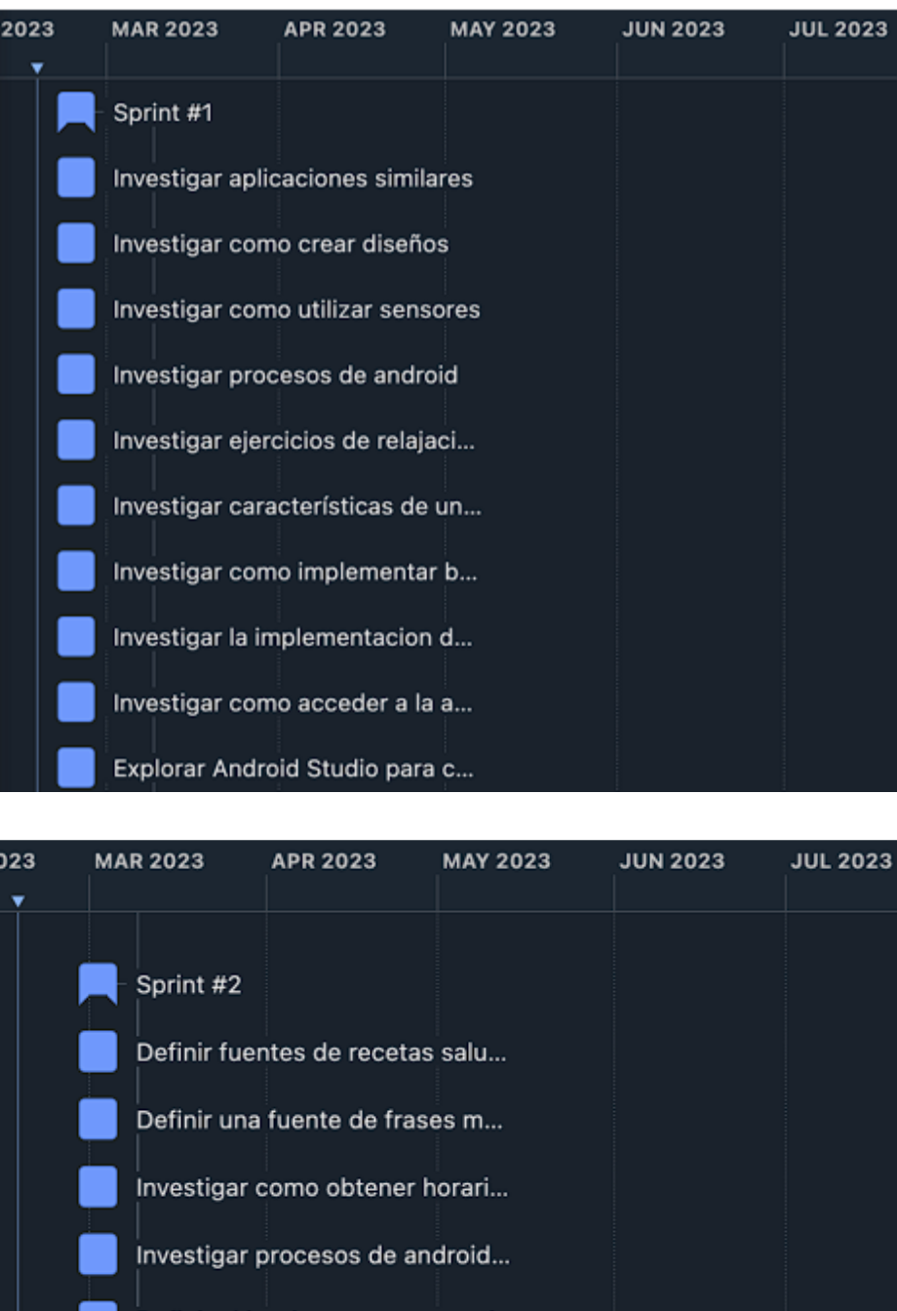
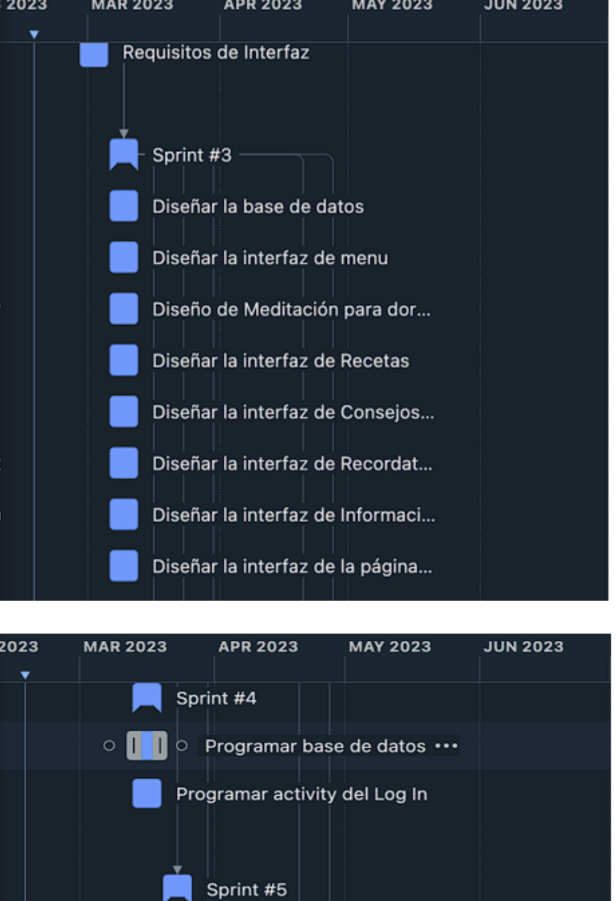

Slide 25
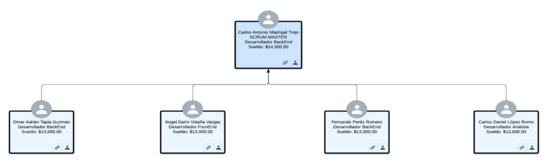
Organigrama de DO-CAF

Slide 26
Sustentabilidad: administración y financiamiento para el programa
Publicidad y promoción: nuestra aplicación móvil tendrá publicidad en las aplicaciones de facebook e instagram, mediante los programas de anuncios que ofrecen, ya que meta(dueña de facebook e instagram) proporcionan estadísticas y datos que nos ayudarán a tomar decisiones acerca de nuestro público objetivo. También se creará una cuenta para la app en ambas redes sociales, para que el público conozca la app y sus funcionalidades.
Inversionistas: Se buscarán a empresarios interesados en invertir en la app, para desarrollar nuevas funcionalidades y tener más personal para que la app siga creciendo con nuevas versiones.

Slide 27
continuación…
Ingresos extras: La app en un principio será gratis, pero en algún futuro y con una base de usuarios más grande se podría hacer de paga, ya que los anuncios dentro de la app no cumplen con el fin de la aplicación que es hacerla relajante y para ayudar a los usuarios con los módulos que cuenta la app.

Slide 28



Materiales de apoyo
Chat GPT: Esta inteligencia artificial fue de gran apoyo ya que nos ahorró tiempo al momento de hacer consultas de las funcionalidades de Android Studio.
Firebase Realtime Database: Es un servicio de base de datos en tiempo real proporcionado por Firebase, una plataforma de desarrollo de aplicaciones móviles y web desarrollada por Google.
GitHub Desktop: Es una aplicación de interfaz gráfica de usuario (GUI) que permite a los desarrolladores interactuar con repositorios Git. Proporciona una forma intuitiva y fácil de usar para gestionar el control de versiones de proyectos alojados en GitHub.

Slide 29
Conclusiones
El desarrollo de la aplicación móvil healthec nos llevó mucho trabajo e investigación, al haber realizado esta app en equipo nos ayudó a conocer las fortalezas y debilidades de cada uno de nuestros integrantes y nos sirvió para ver las áreas en las que tenemos que mejorar, al hacer la app obtuvimos nuevos conocimientos del desarrollo móvil, desde el diseño hasta la conexión con una base de datos, en general el desarrollo de este proyecto fue muy enriquecedor ya que este te abre nuevos paradigmas en el desarrollo de software y todos los pasos que conlleva desde la elección del nombre de la empresa hasta el fin del desarrollo de una aplicación. Nuestra aplicación en un futuro podría tener nuevas funciones que ayuden a los usuarios por ejemplo con rutinas de ejercicio y cuantos vasos de agua ha tomado en el día.

Slide 30
Referencias
“Headspace”[Online]
Available:
https://apps.apple.com/us/app/headspace-meditation-sleep/id493145008?correlation
Id=9d41096f-abed-4502-8761-39e26fae62ff
[Accessed: 19-May-2023].
“IBreathe”[Online]
Available:
https://apps.apple.com/us/app/ibreathe-relax-and-breathe/id1296605806?correlationI
d=a7c5f2c9-6898-42d7-b7c3-1ddc97f449f8
[Accessed: 19-May-2023].
“FireBase”[Online]
Available:
https://firebase.google.com/?hl=es
[Accessed: 19-May-2023].
“Github”[Online]
Available:
https://github.com/
[Accessed: 19-May-2023].

